Slide 1
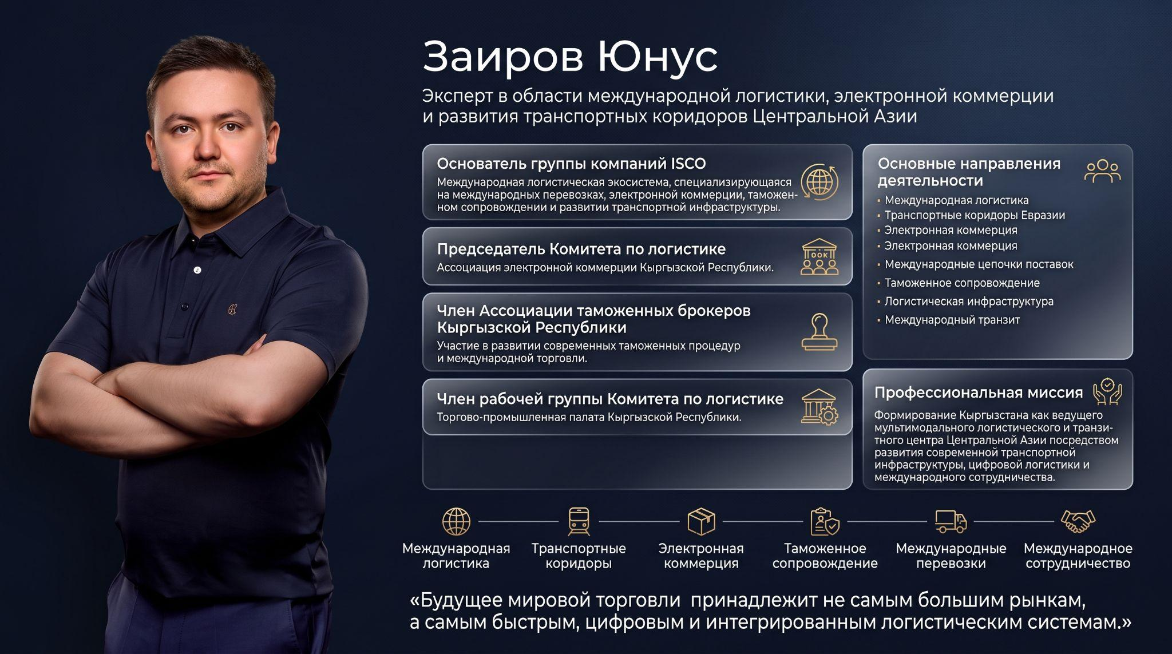

Slide 2
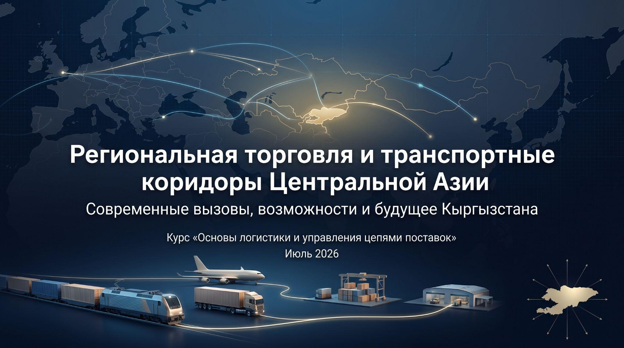
S2. Региональная торговля и транспортные коридоры
Курс по логистике
«Основы логистики и управления цепочками поставок»
Июль 2026
Логистический Институт Центральной Азии
Кыргызская Республика, Бишкек

Slide 3
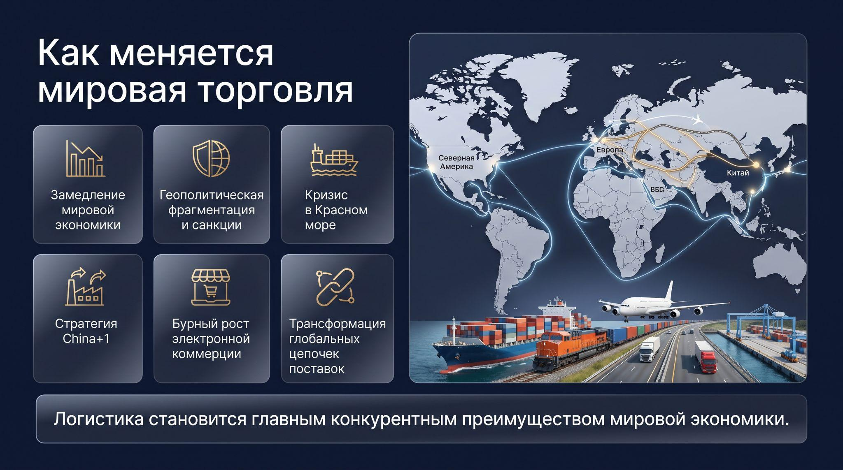

Глобализация
Современные компании рассматривают весь мир как потенциальный рынок сбыта и источник поставок.
Многие компании получают конкурентное преимущество, обслуживая мировой рынок и координируя закупки, производство и логистику в разных странах.

Slide 4
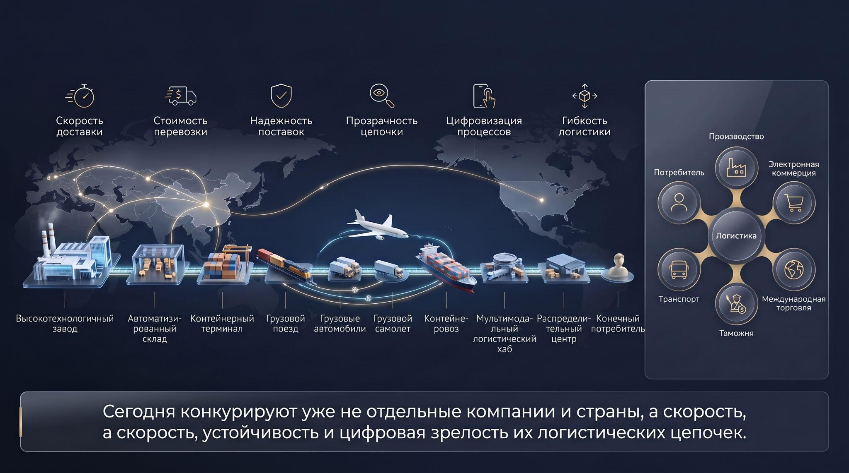



Почему компании выходят за пределы внутреннего рынка?
Работа в группах (5 минут)
Почему организации выходят на международные рынки?
Какие трудности могут при этом возникнуть?
Что необходимо учитывать при выходе на зарубежные рынки?
Notes:
You can do this however you think this will work, you can get them to break out into groups to discuss for 5 mins or just ask them as a class group to consider why an organisation would choose to source beyond domestic markets.
Then pick up on this later, e.g. slide 10 to see if students correctly identified the reasons for moving beyond domestic markets

Slide 5
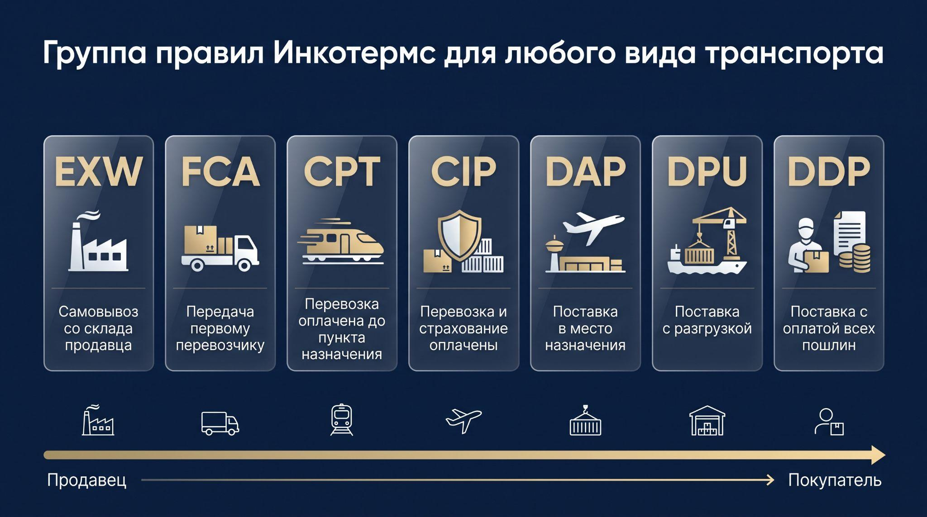
Четыре движущие силы глобализации
Рыночные факторы
Факторы снижения затрат
Процесс глобализации
Technological Forces
Политические и экономические факторы
Notes:
Global Market Forces
Foreign competitors entering home markets
New opportunities to enter foreign markets at competitive prices
Much of the world’s population and economic growth is in developing countries
Global access to the Internet reduces the costs of marketing
Technological Forces
Technologies are now being developed in lower cost countries
Tech firms are collaborating internationally
Global Cost Forces
Easier access to lower cost labor, skilled and unskilled
Rising quality of production
Rising cost of living leading to higher salaries
Varying regulation of polluting industries
Shifting duty structures as trade unions grow and change
Political and Economic Forces
Exchange rate controls and fluctuations
Regional trade agreements, e.g. EEU, TPP, NAFTA
Moving “almost finished goods” to avoid finished
goods tariffs.

Slide 6
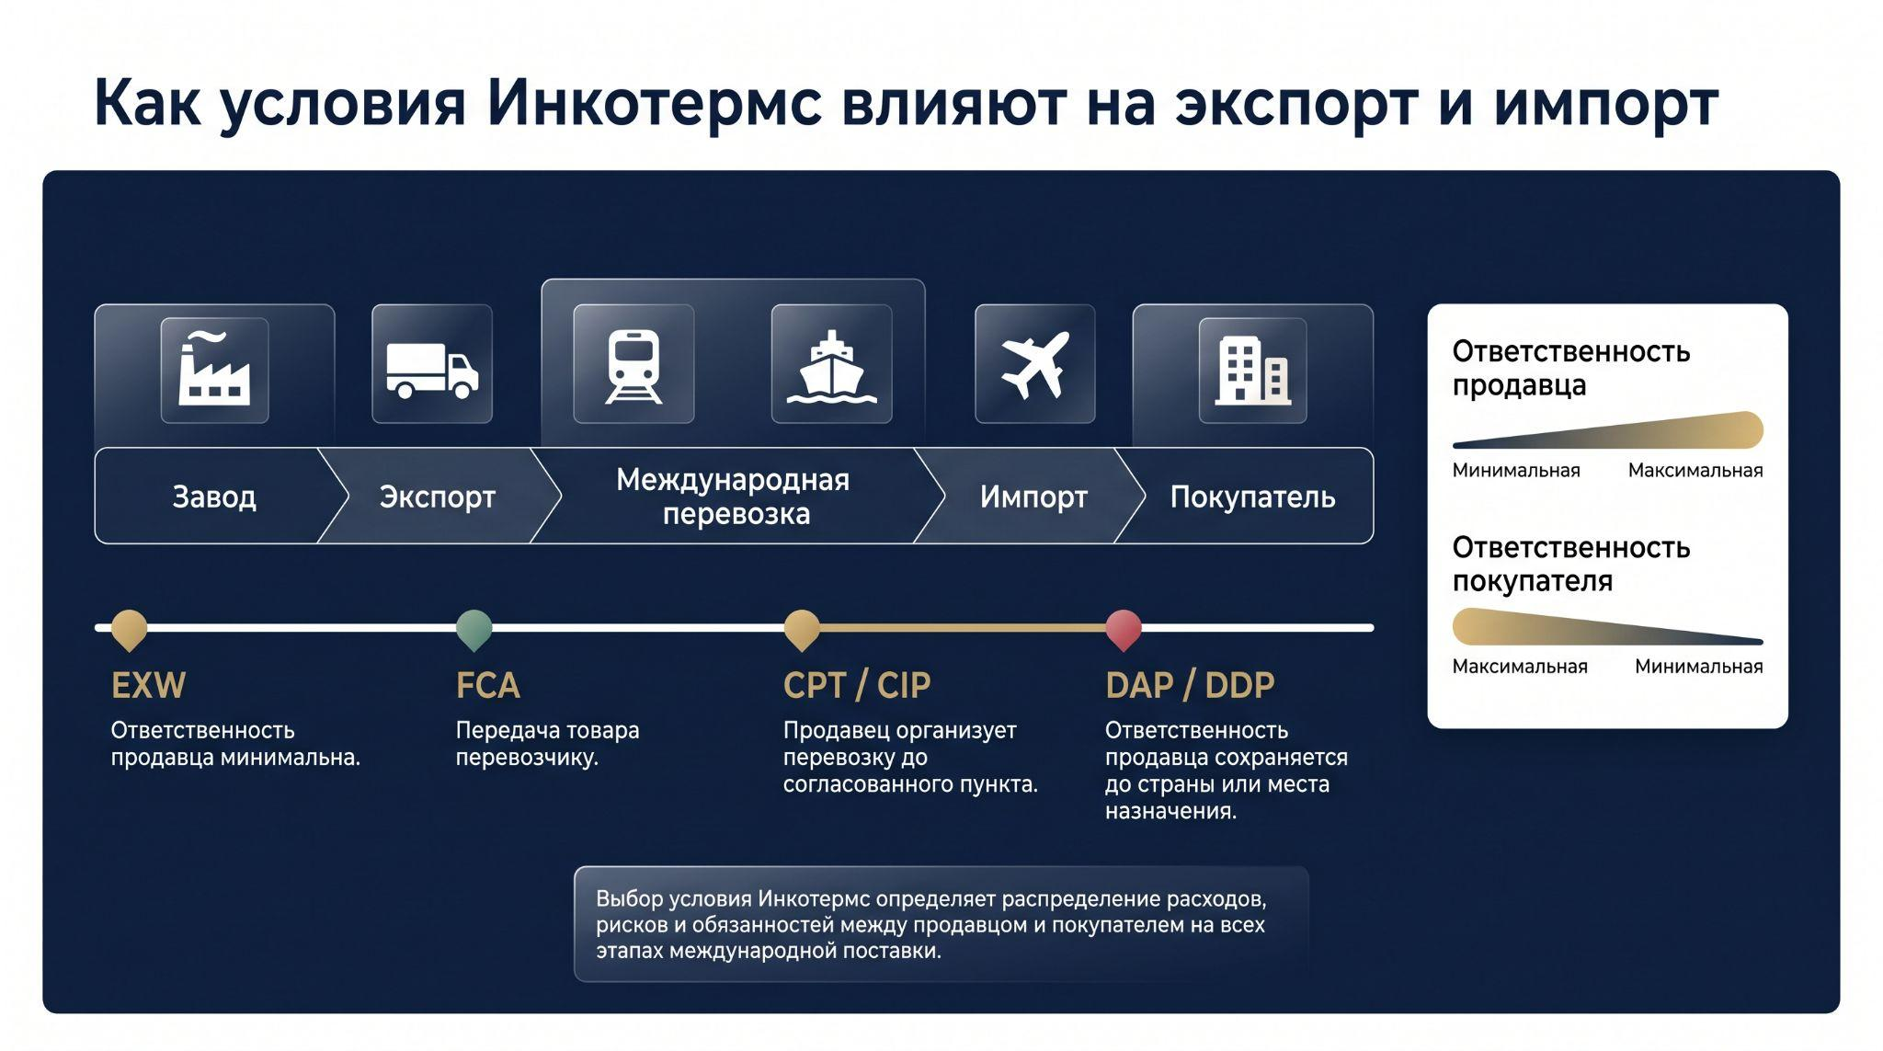
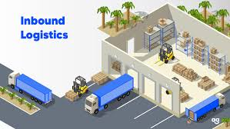
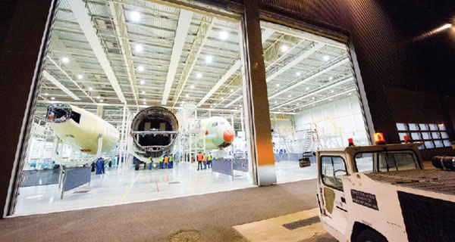
Важность закупок и входящей логистики
Обеспечение доступа к сырью и комплектующим
Снижение производственных затрат
Обеспечение своевременной поставки продукции
Быстрая адаптация к изменениям спроса и сбоям
Снижение рисков цепочки поставок и поддержание удовлетворённости клиентов

Slide 7
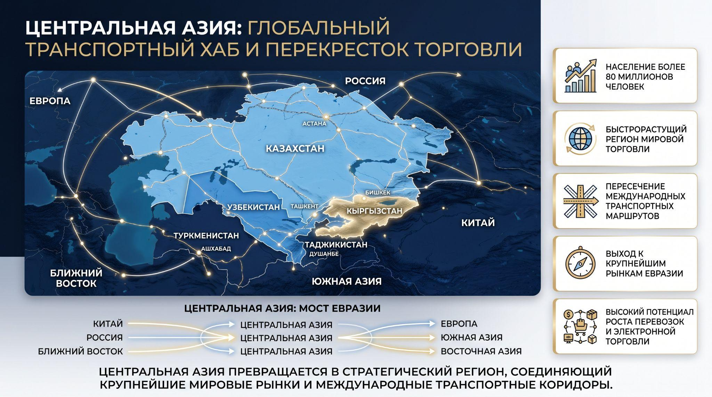
Обоснования для глобального снабжения
Общая стоимость владения
Стратегическое влияние – успех международной компании
Мощность/технологии = гибкость
Торговые барьеры/торговые соглашения
Снижение затрат
Доступ к рынкам и конкурентоспособность
Специализированные навыки/лучшие поставщики
Notes:
Low costs
Lead times
Individual preferences
Relationships
Quality
Low costs – often hidden costs which can include currency fluctuations (eg. Elections), paying in supplier currency not always best option, but also quality costs (ffor those who’ve studied op’s) and also costs of dealing with cultural issues. You can also face long lead times – multi-modes of transport, batching on orders and then only sending once load ‘complete’ which affects lead times and view of dependability.
Individual preferences so going back to scoring criteria from week 7, subjective judgement can play a part.
Relationships so back to unit 1.4 – skills in developing, negotiating cross-cultural relationships, having a shared understanding and maintaining this. No can be problematic – suppliers in some countries promising even when they know they can’t but culturally it is not acceptable to say no to a customer. Time in building the relationship – Quanxi in China, so a large part of relationship work is social, not done in the office.

Slide 8
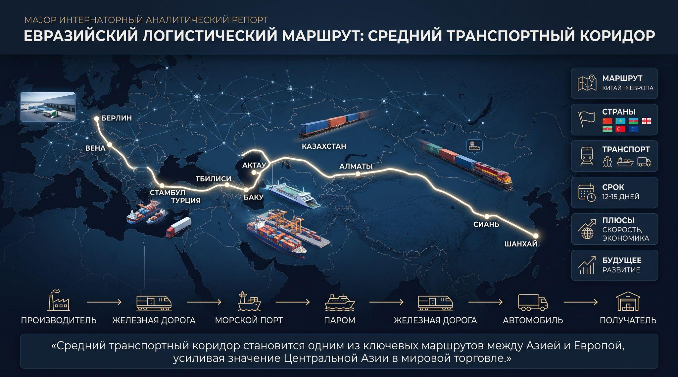
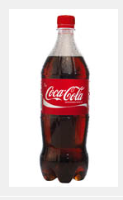







CJSC “Coca-Cola Bishkek Bottlers”
Основной вид деятельности: производство, продажа и дистрибуция газированных и негазированных напитков в Кыргызстане и на рынке Центральной Азии.
ГСН
&
Вода
Распределение

Slide 9
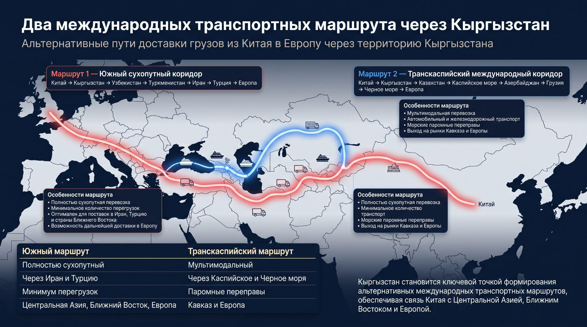

Slide 10
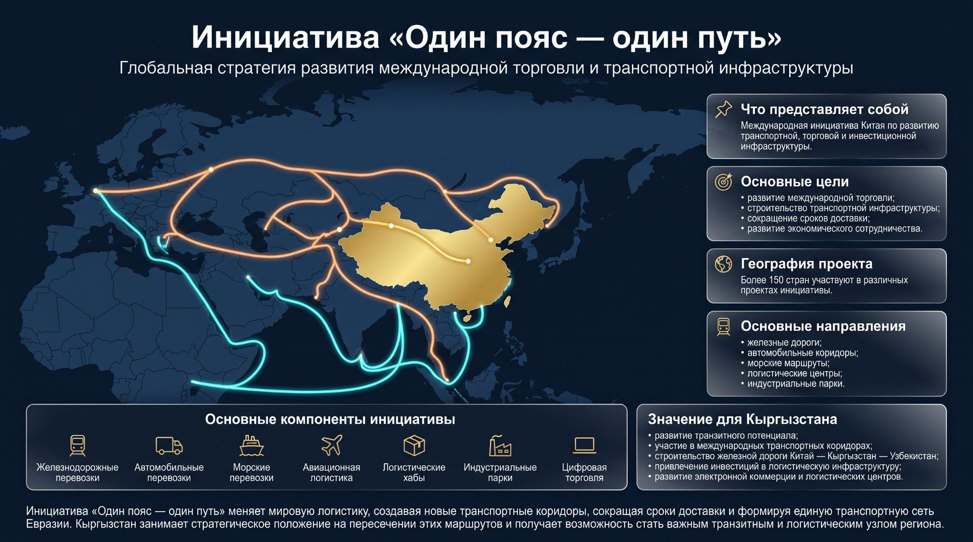
Закупочная деятельность

Slide 11
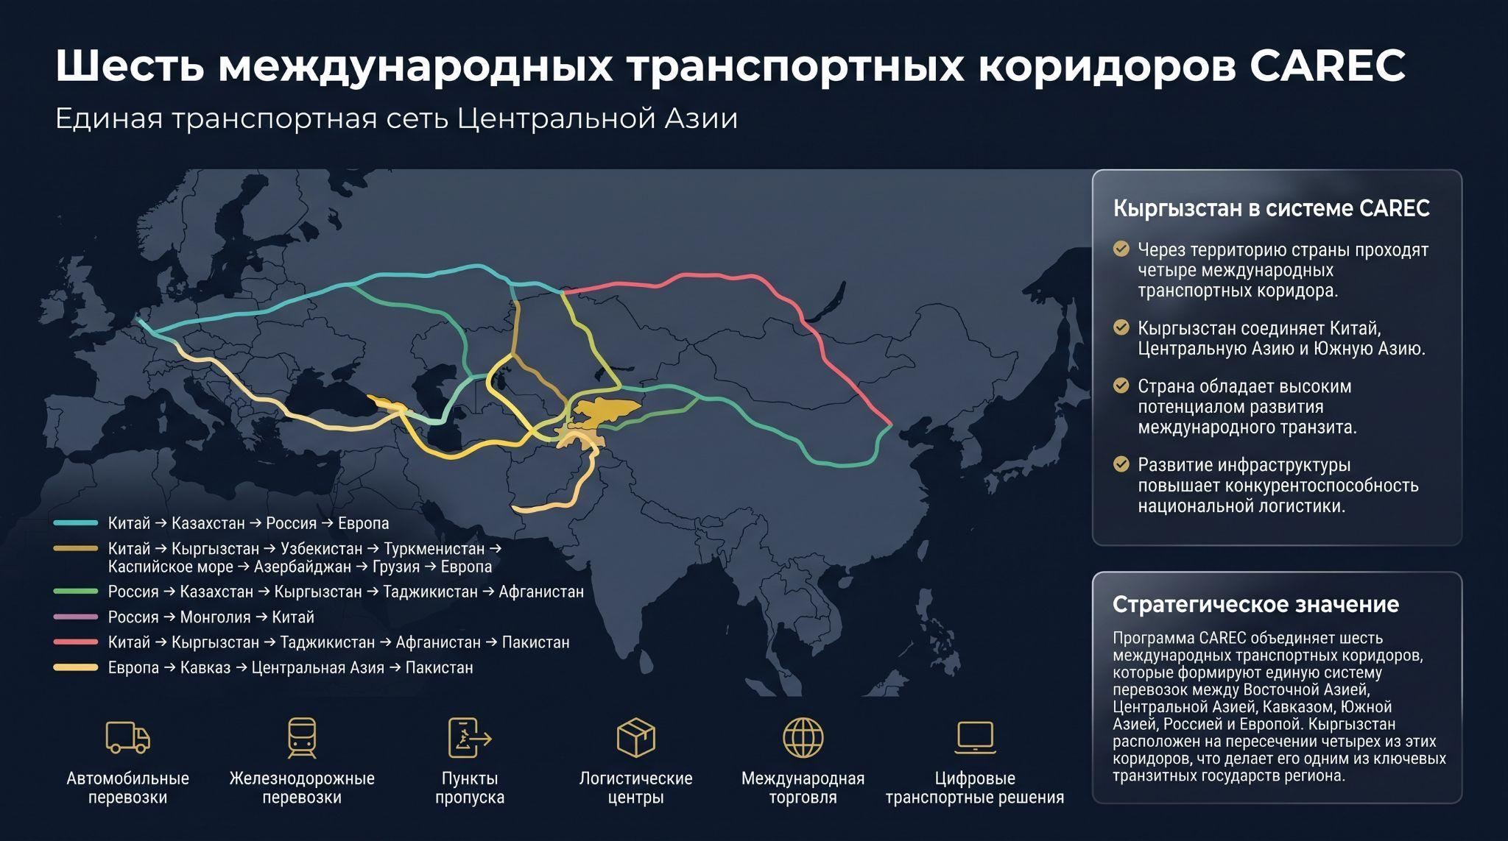

Slide 12
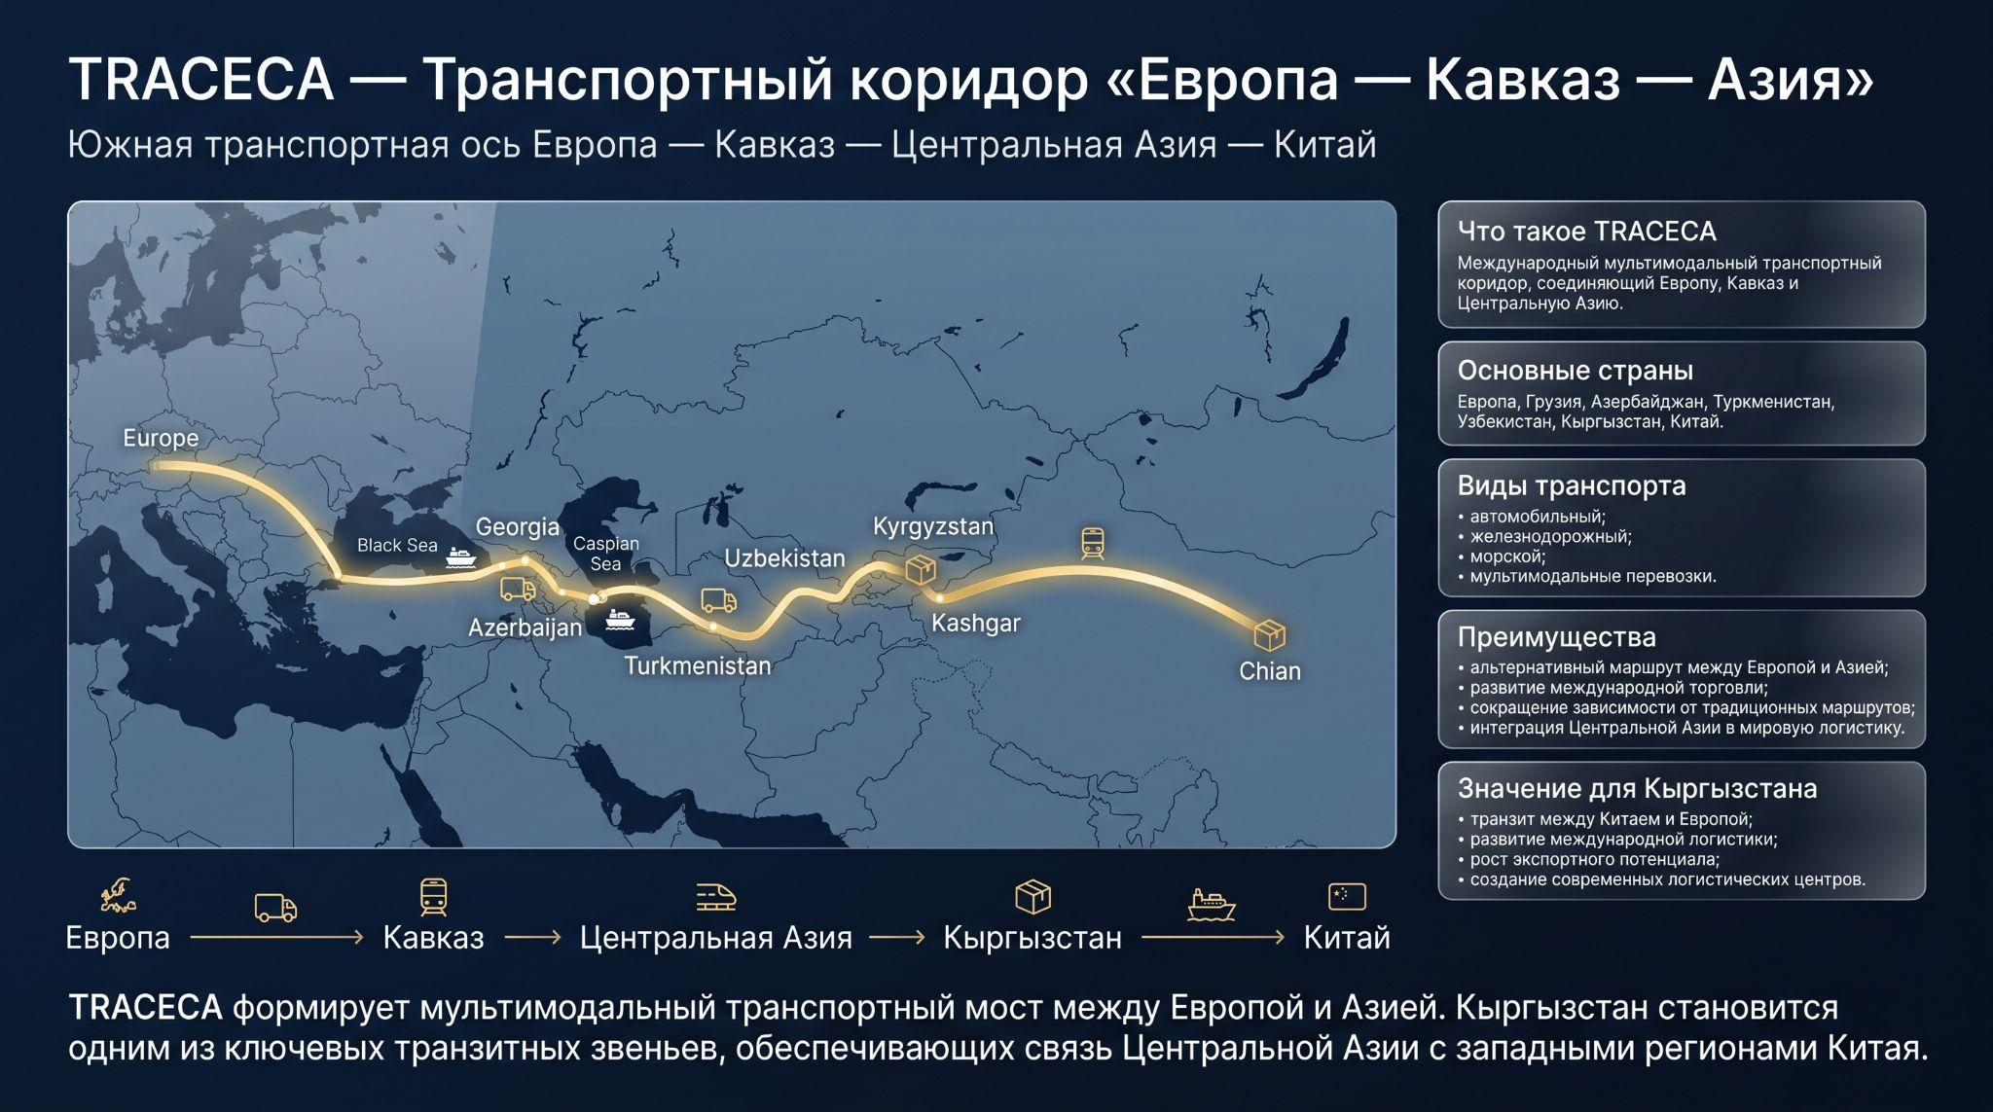

Slide 13
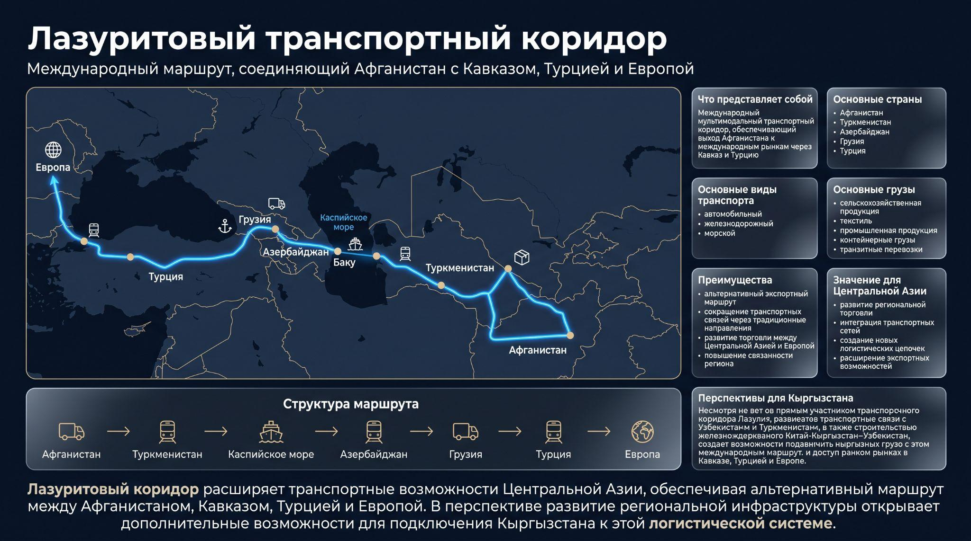
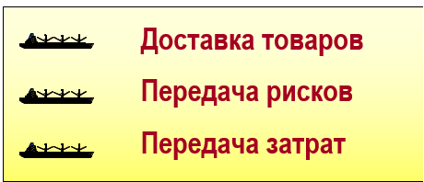

Что такое Инкотермс?
Контрактные условия, разработанные Международной торговой палатой (МТП) в Париже.
Стандартная трехбуквенная аббревиатура.
Переведенные на различные языки.
Охватывают 11 основных вариантов (Инкотермс 2010).
Описывают основные обязательства продавцов, покупателей и перевозчиков относительно.:
Incoterms

Slide 14
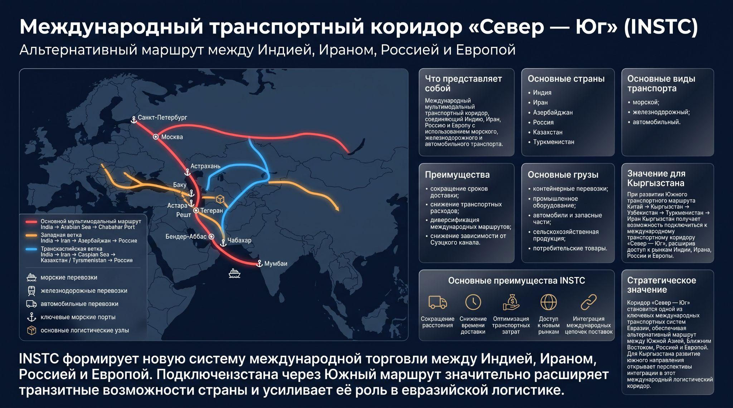

Slide 15
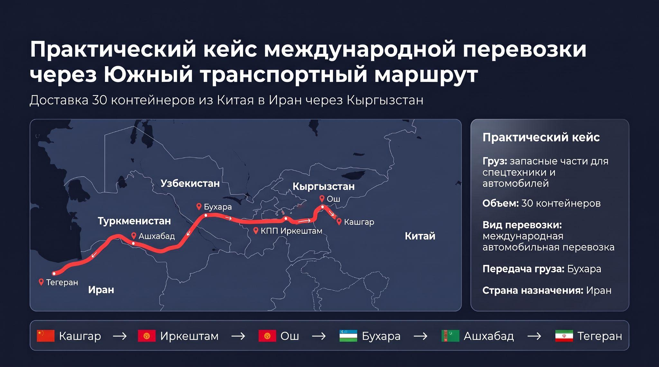






Логистическая сеть “Coca-Cola Bishkek Bottlers”
предформа
Ежедневно обслуживает 6000 позиций в своей цепочке поставок.
Имеет местных поставщиков – 612, иностранных – 134.
Доставка товаров из Китая, Южной Кореи, Франции, Италии, Казахстана, Турции, России.
Стеклянная бутылка
Пластиковая кружка
Вода
концентрат
Сахар
Этикетка

Slide 16
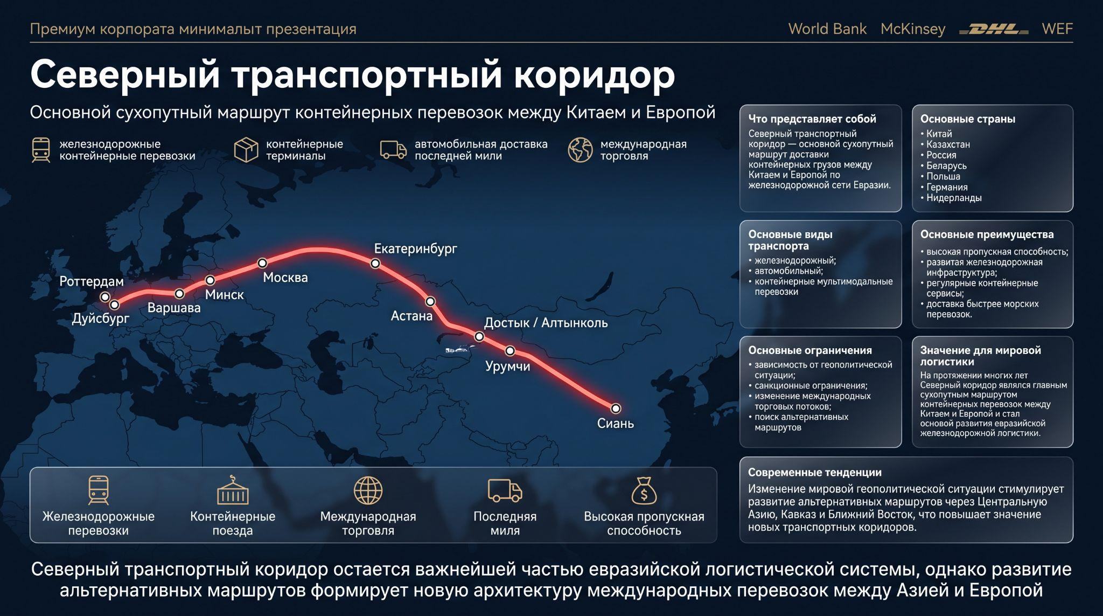

Slide 17
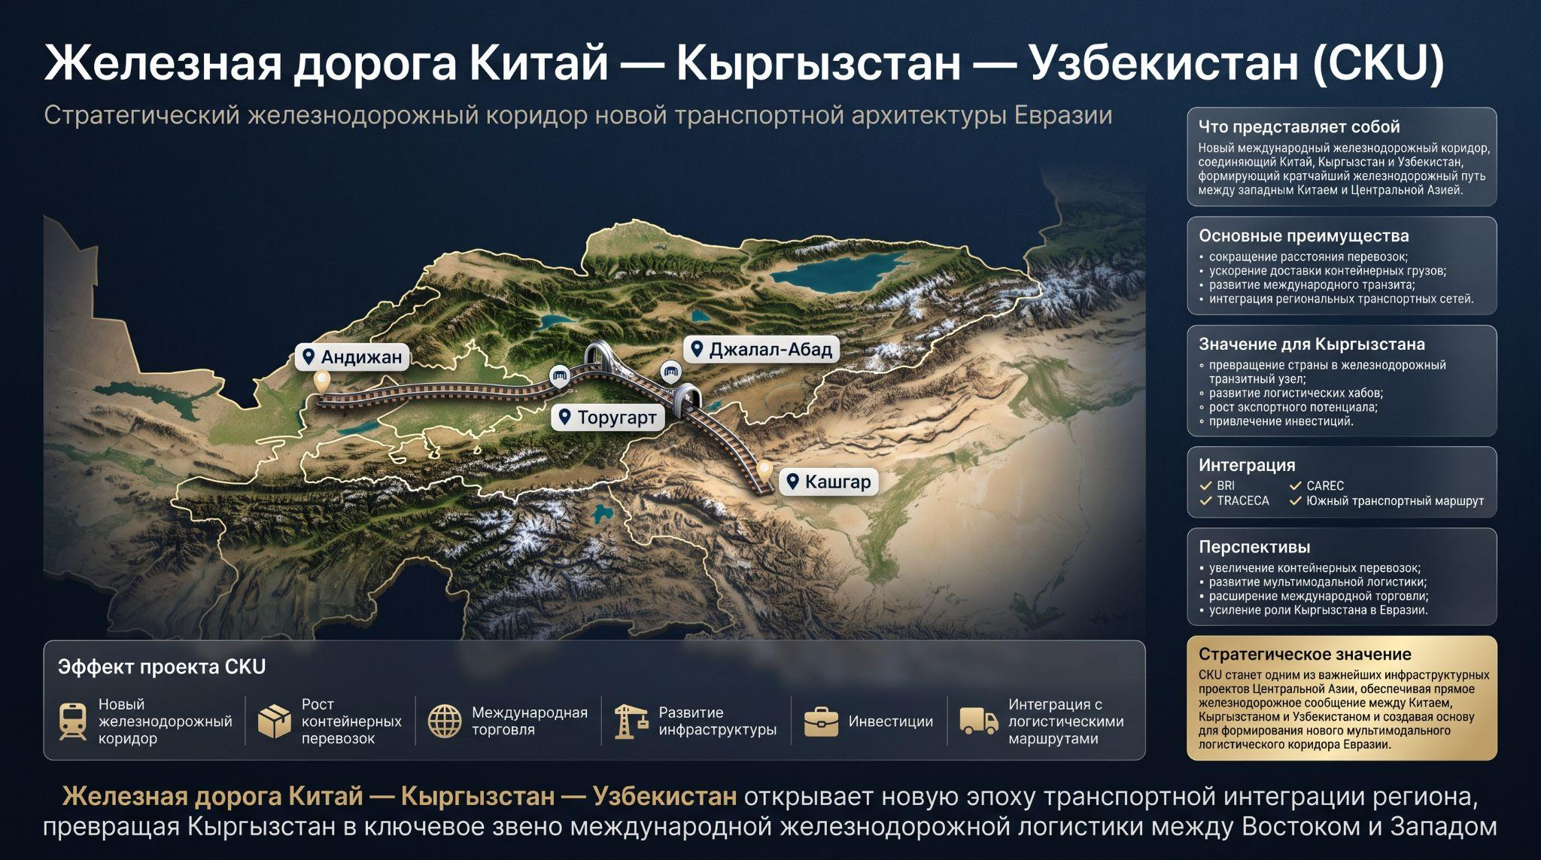
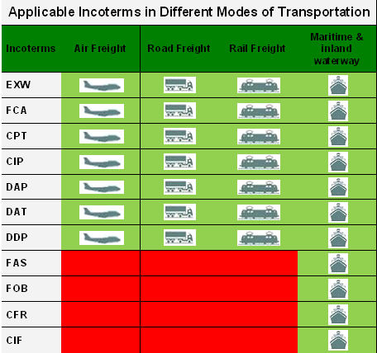

Инкотермс 2010: 2 группы
Группа из 7 Инкотермс, используемых для любого вида транспорта, или мультимодального транспорта:
  EXW
  FCA
  CPT
  CIP
  DAP
  DAT
  DDP
Минимальное обязательство для продавца
Максимальное обязательство для продавца
Группа из 4 Инкотермс, специализирующаяся
на водном транспорте:
  FAS
  FOB
  CFR
  CIF
Минимальное обязательство для продавца
Максимальное обязательство для продавца

Slide 18
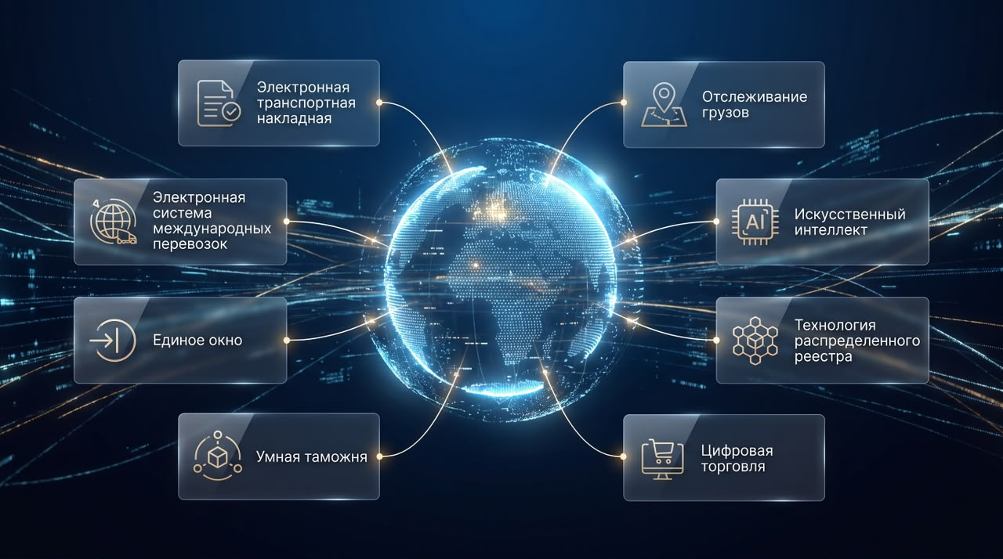

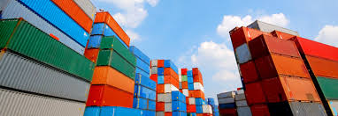

Возможности для бизнеса в логистике:Глобальное управление тендерами (GTM)

Slide 19
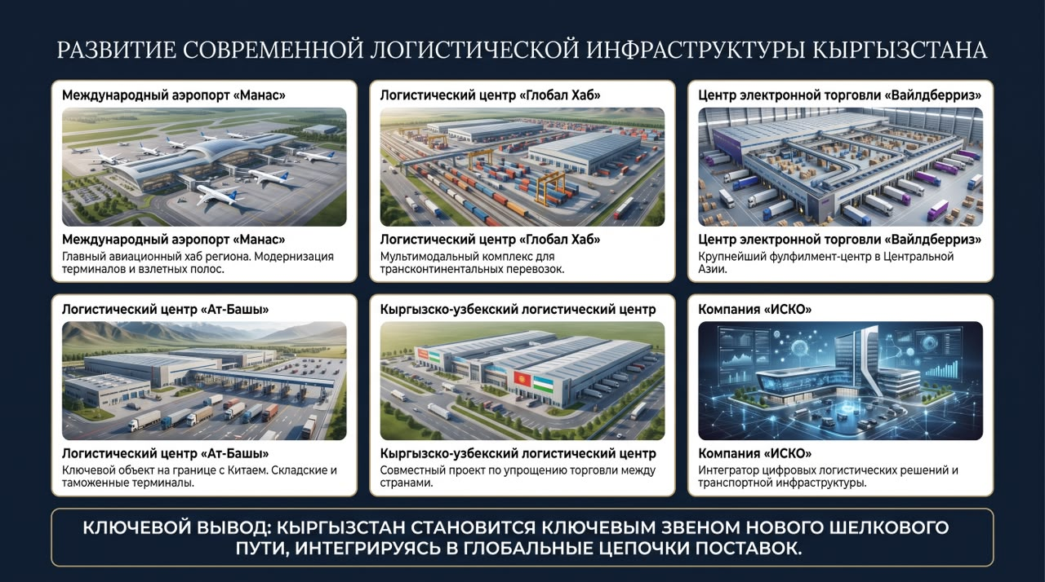
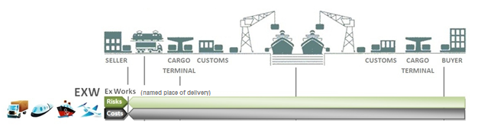
Инкотермс 2010
EXW «EX WORKS» (название места поставки)
Продавец осуществляет поставку, когда он предоставляет товар в распоряжение покупателя на территории продавца или в другом названном месте (например, на заводе, фабрике, складе и т.д.), не прошедшем таможенную очистку для экспорта и не погруженном на какое-либо транспортное средство для сбора.транспортное средство.

Slide 20
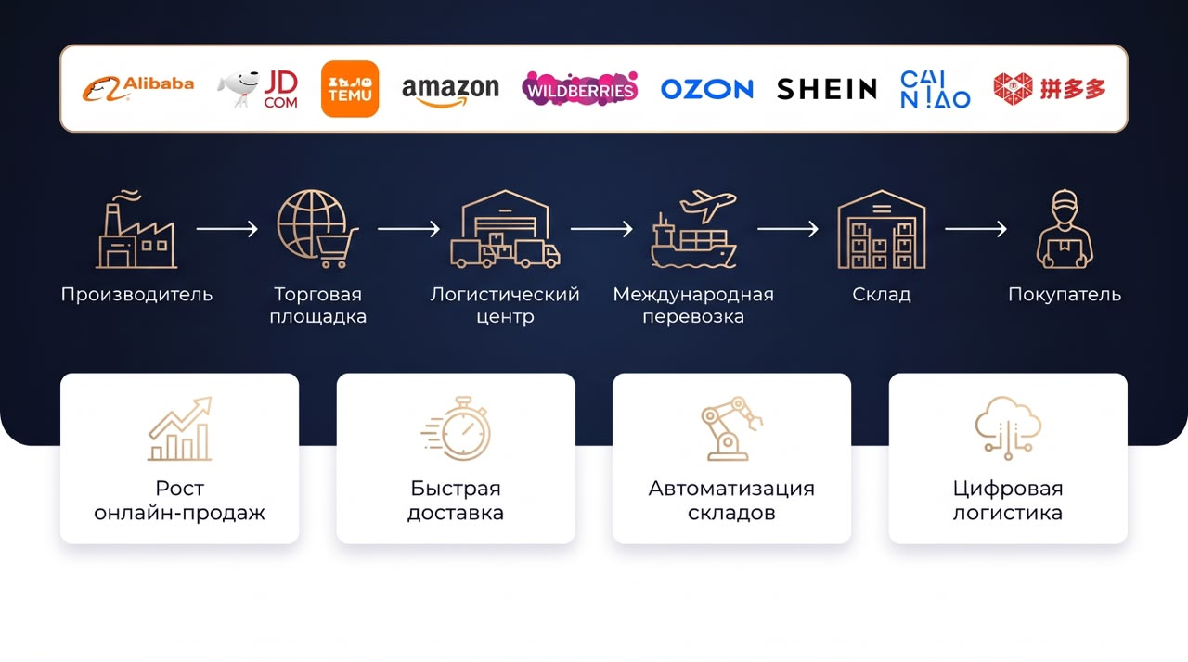
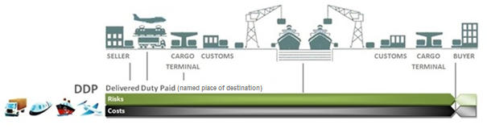
Инкотермс 2010
DDP "ПОСТАВКА С УПЛАТОЙ ТАМОЖЕННЫХ ПЛАТ" (название места назначения)
  То же, что и DAT, за исключением того, что здесь все расходы и риски, связанные с импортными “пошлинами” (таможенные формальности, таможенные пошлины, налоги и другие сборы) в стране назначения, несет продавец.

Slide 21
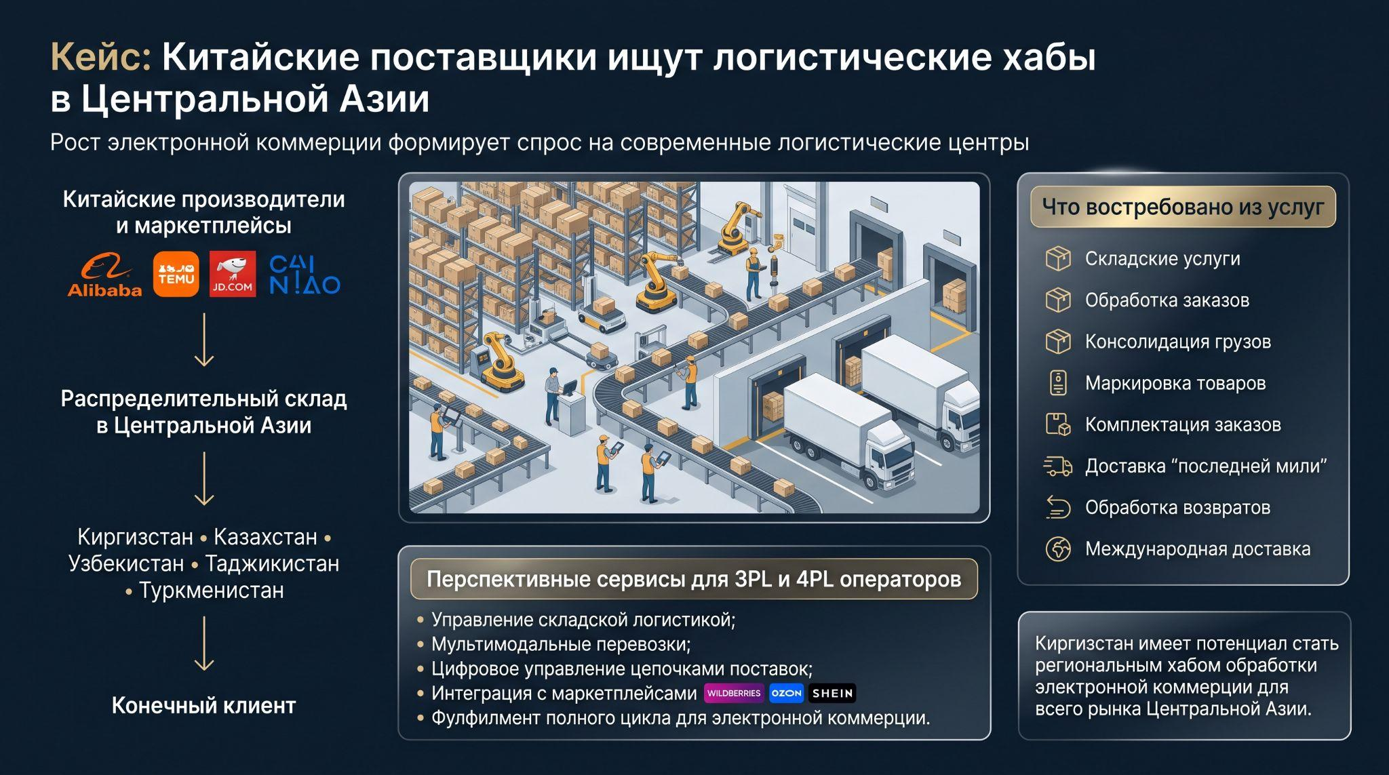

Slide 22
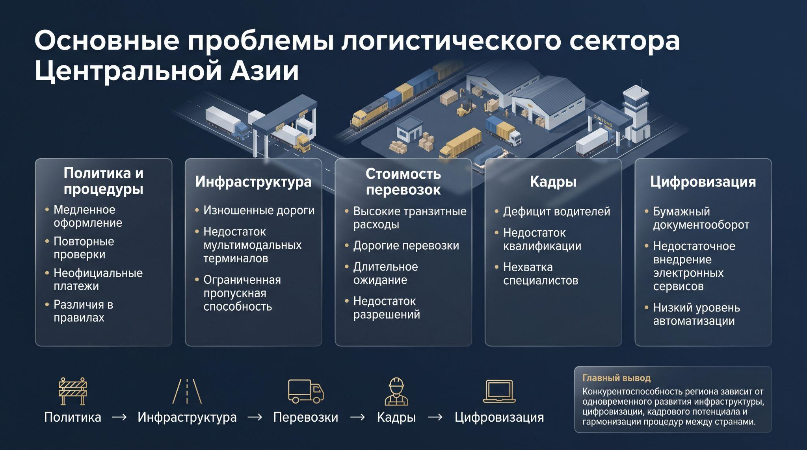
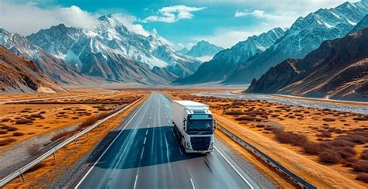
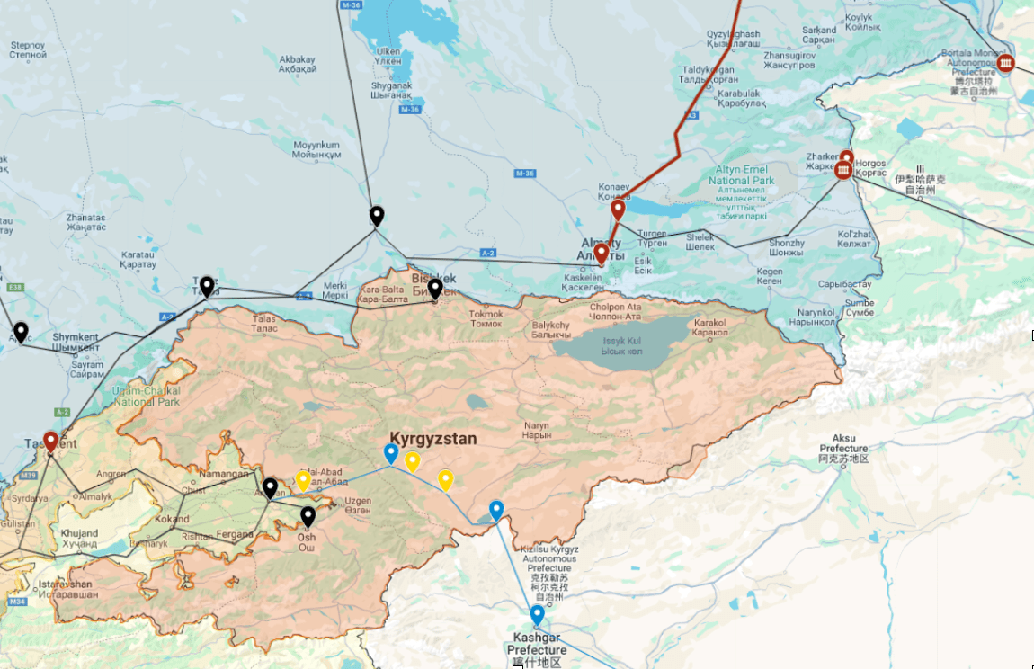
Основные проблемы логистического сектора Кыргызстана
Автомобильные перевозки
Автомобильный транспорт обеспечивает 94% всего объёма грузовых перевозок.
Горная география и сезонные ограничения (оползни, закрытие дорог и др.).
Кыргызстан — страна без выхода к морю, поэтому зависит от транзита через соседние страны: Китай, Казахстан и Узбекистан.
M10:U1:1.1-1
Notes:
Mountainous Geography & Seasonal Disruptions. Infrastructure must pass through high-altitude terrain prone to snow, landslides, and closures, causing frequent delays and high maintenance costs.
Dependence on Transit Through Neighboring Countries, As a landlocked state with limited rail links, Kyrgyzstan relies heavily on Kazakhstan, China, and Uzbekistan, making it vulnerable to border bottlenecks and political changes.
Underdeveloped Transport & Logistics Infrastructure. Roads, railways, logistics centers, and multimodal facilities remain insufficient and outdated, limiting efficiency and competitiveness.
Weak Customs Efficiency & Limited Digitalization. Border procedures are often slow, manual, and inconsistent, with inadequate use of digital tools for documentation, tracking, and risk management.
Financing Gaps & Limited Investment. Large projects (like the CKU Railway) face funding challenges, while domestic logistics companies struggle with aging fleets, low capital, and difficulty accessing credit.

Slide 23
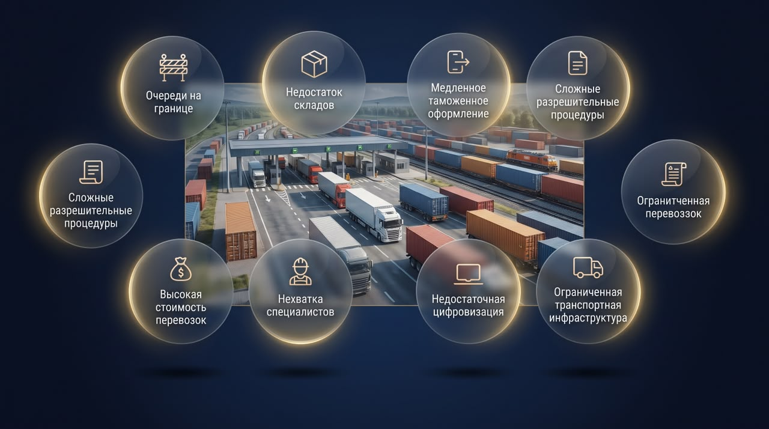
Современное состояние логистики: международный и кыргызстанский контекст
Новый фокус на будущее в Кыргызстане
3PL/4PL-услуги и комплексные логистические решения
Чистая рентабельность
Чем выше уровень конкуренции и давление со стороны затрат — и чем ниже рентабельность
Уровень дифференциации
Услуги с добавленной стоимостью
Складирование
Международные перевозки
Внутренние наземные перевозки (перевозка и хранение)
Чем ниже уровень дифференциации...
Внутренние прямые наземные перевозки
Текущий фокус в Кыргызстане

Slide 24
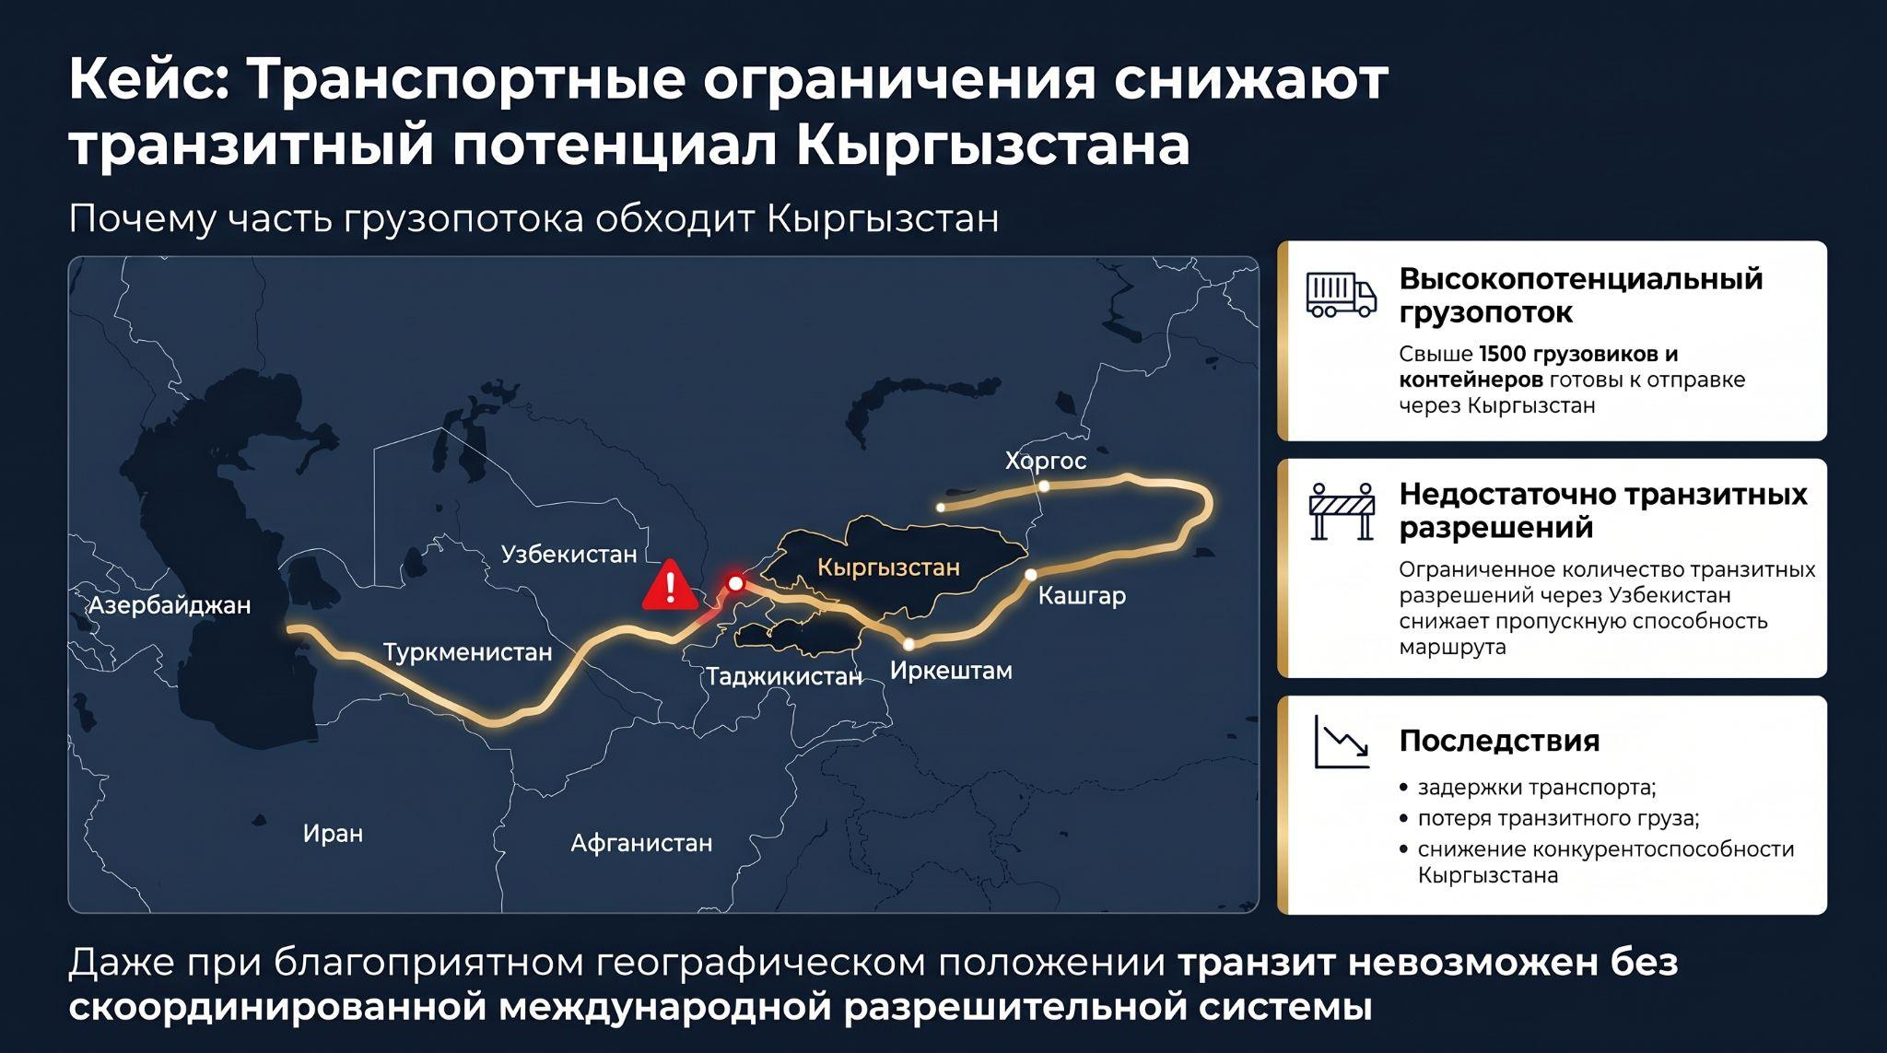
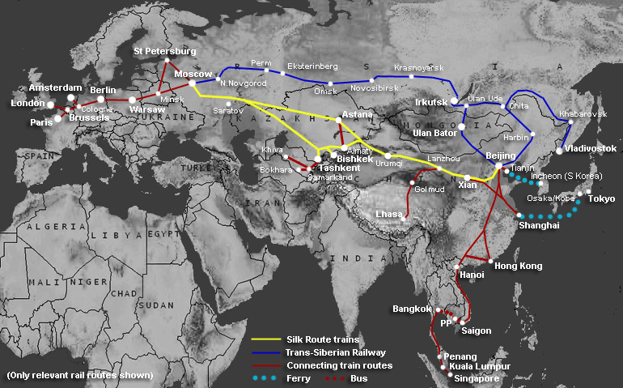
Изменение контрактов и процедур по экспорту и импорту
DAP/CPT
DAP/CPT
EXW/FCA
EXW/FCA
Notes:
DAP “DELIVERED AT PLACE” (named place of destination): In this Incoterm, costs and risks are at the same place in the port of arrival, goods still on the means of transport, ready to be unloaded and customs in the country of arrival not cleared.
CPT “CARRIAGE PAID TO” (named place of destination): The seller delivers the goods to the carrier it nominates, but must in addition pay the cost of carriage to bring the goods to the named destination. The buyer bears all risks and any other costs occurring after the goods have been delivered.
EXW “EX WORKS” (named place of delivery): The seller delivers when he places the goods at the disposal of the buyer at the seller’s premises or another named location (i.e., works, factory, warehouse, etc.) not cleared for export and not loaded on any collecting vehicle.
FCA “FREE CARRIER” (named place of delivery): The seller delivers the goods, cleared for export, to the carrier nominated by the buyer and a designated location. The chosen place of delivery affects the obligations of loading and unloading the goods at that place: if delivery occurs at the seller’s premises, the seller is responsible for loading onto the buyer's vehicles, elsewhere the seller is not responsible for loading the vehicles.

Slide 25
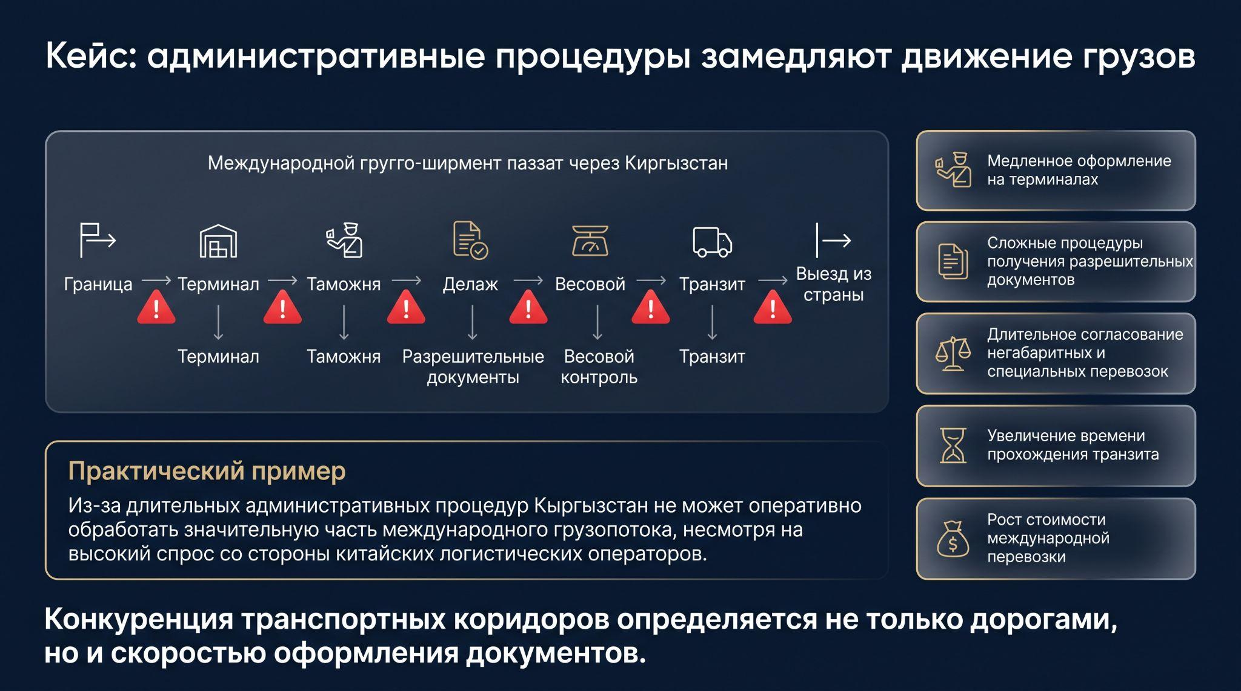
Основные проблемы логистического сектора Центральной Азии
Основные проблемы логистического сектора Центральной Азии
Политика и процедуры
Медленные процедуры, неофициальные платежи и повторные проверки
Несогласованные правила и стандарты между странами
Высокие расходы на транзит, топливо и длительное время ожидания
Недостаток двусторонних разрешений в пиковые сезоны
Инфраструктура
Устаревшие дороги и ограниченные возможности мультимодальных перевозок
Кадры и профессиональная подготовка
Нехватка водителей и недостаточный уровень обучения
Системы и технологии
Значительная зависимость от бумажного документооборота
Ограниченное использование электронных систем (e-систем)
M10:U1:1.1-1

Slide 26
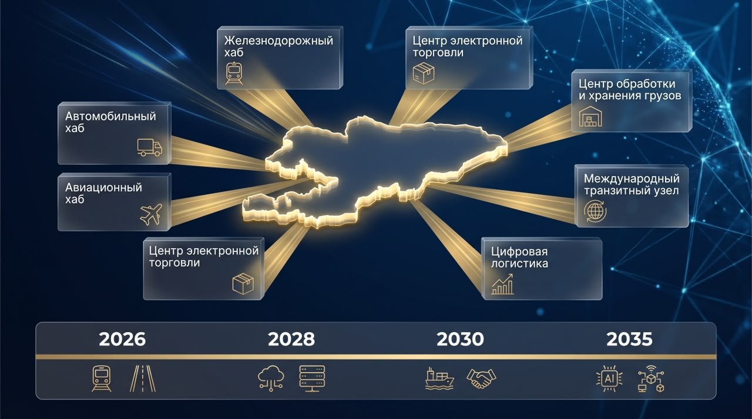
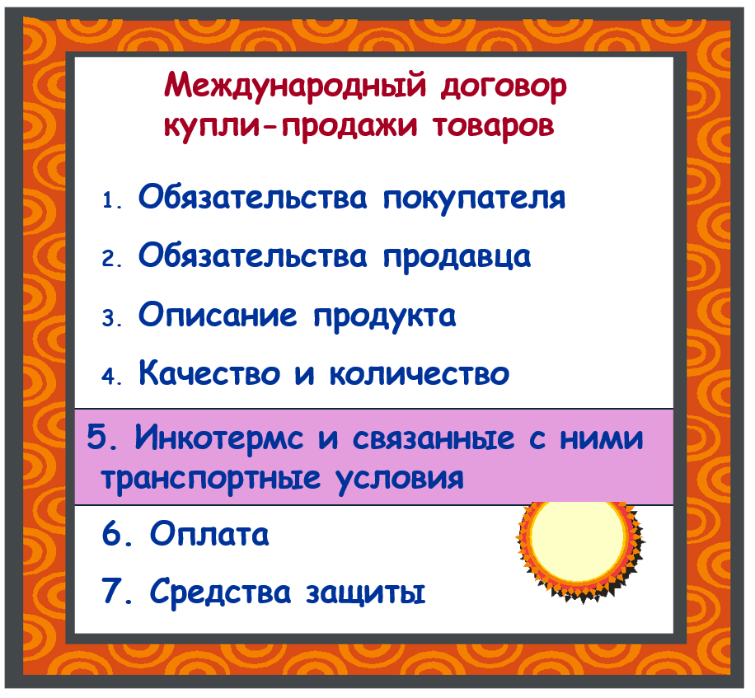

Slide 27
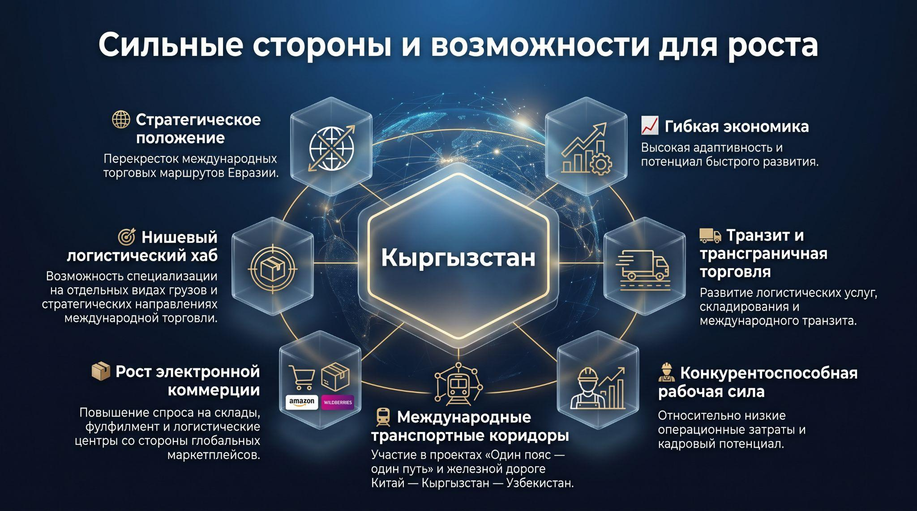
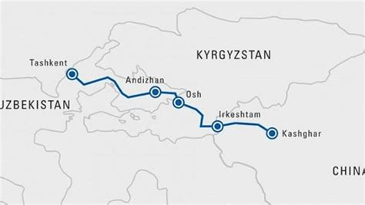
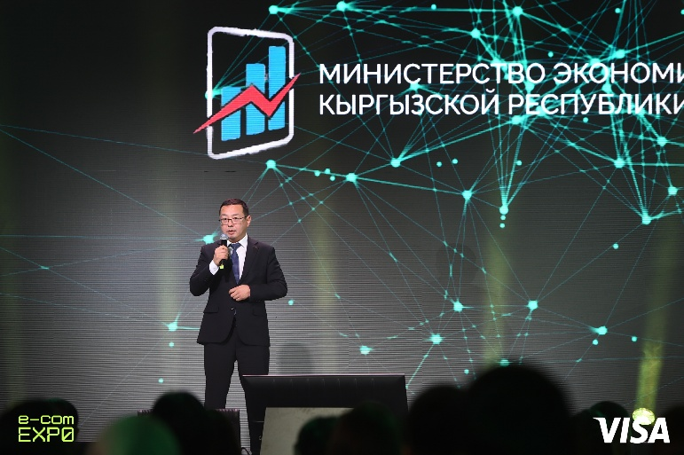
Сильные стороны и возможности для роста
        Участие в региональных инфраструктурных коридорах (BRI / Китай–Кыргызстан–Узбекистан)
        Рост спроса на логистические хабы со стороны электронной коммерции (например, Amazon и Wildberries)
        Возможность стать нишевым транзитным хабом (для определённых видов грузов или стратегических торговых маршрутов)

Slide 28
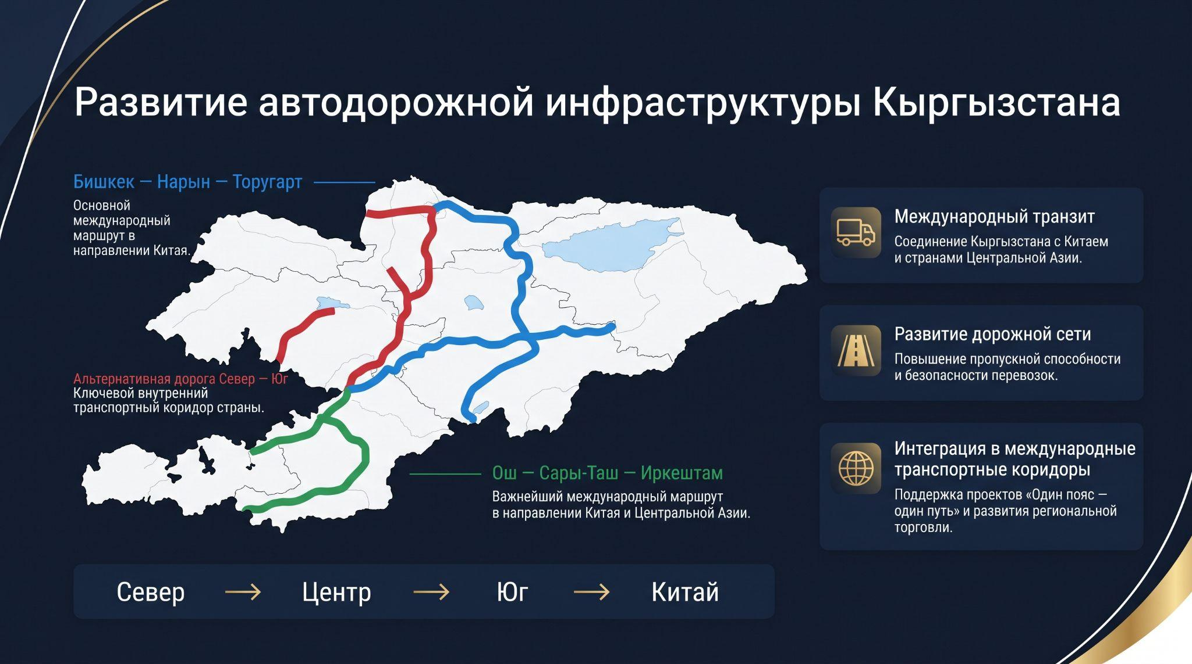
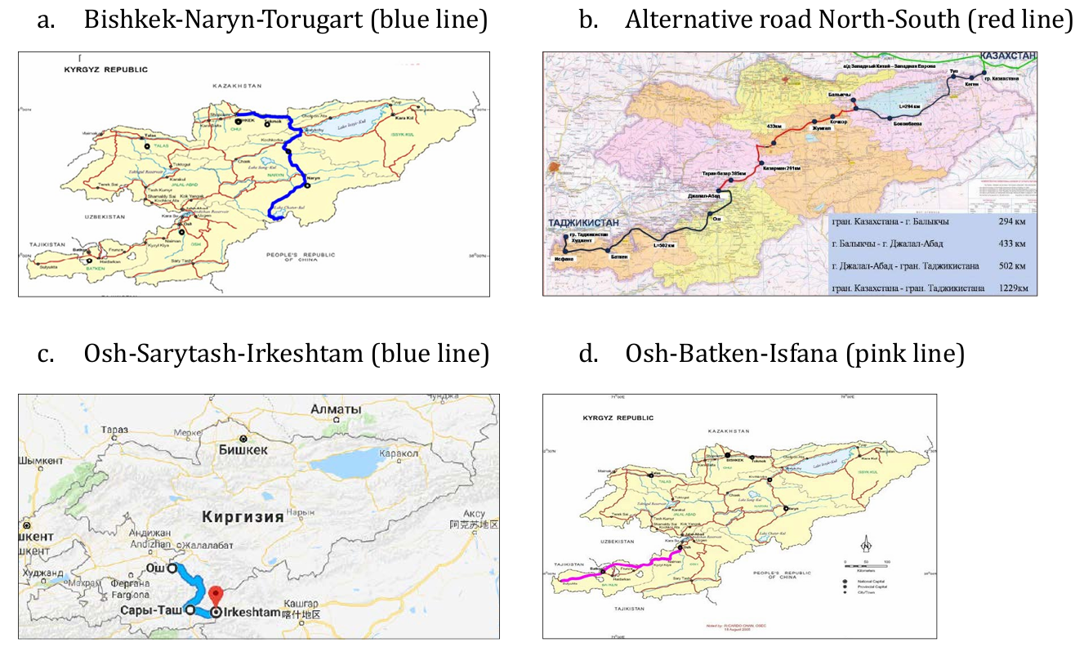
Развитие автодорожной инфраструктуры Кыргызстана в рамках BRI
Source: Roman Mogilevskii, http://piumotc.kg/en/main/, Google maps
M10:U1:1.1-1
Notes:
1) Bishkek – Naryn – Torugart
Main north–south highway linking Bishkek with China via Torugart. Upgraded in sections with support from China and multilateral donors to improve transit, safety, and year-round connectivity. Strategic for CAREC Corridor 1, but challenged by mountainous terrain and high maintenance costs.
Bishkek–Naryn–Torugart Road (Map a.) has been rehabilitated in part with the help of Chinese loan and contractor.
2) In the next slide – North-South
The major North-South Alternative Road then the expected year is 2026
3) Osh – Sarytash – Irkeshtam
Key southern corridor connecting Osh and the Ferghana Valley with China through Irkeshtam. Supported by Chinese funding and construction, including border infrastructure. Vital for trade with Xinjiang, though affected by harsh terrain and border-processing bottlenecks.
Osh-Sarytash-Irkeshtam (Map c.) was completed in 2012, China Development Bank provided a loan for one section of the project
4) Osh – Batken – Isfana
Regional road improving connectivity in southern and western Kyrgyzstan, especially Batken oblast. Reconstructed with support from international donors and Chinese contractors to enhance regional trade and access. Importance is high for border regions, with ongoing maintenance and security challenges

Slide 29
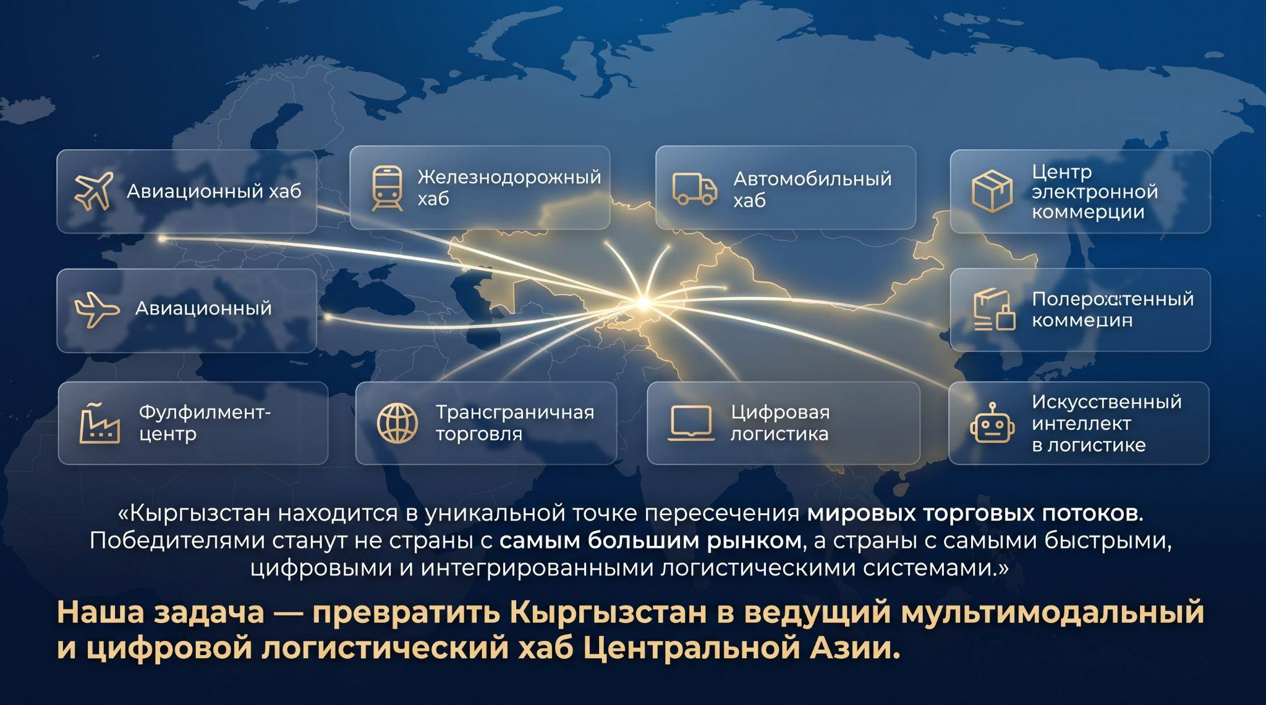
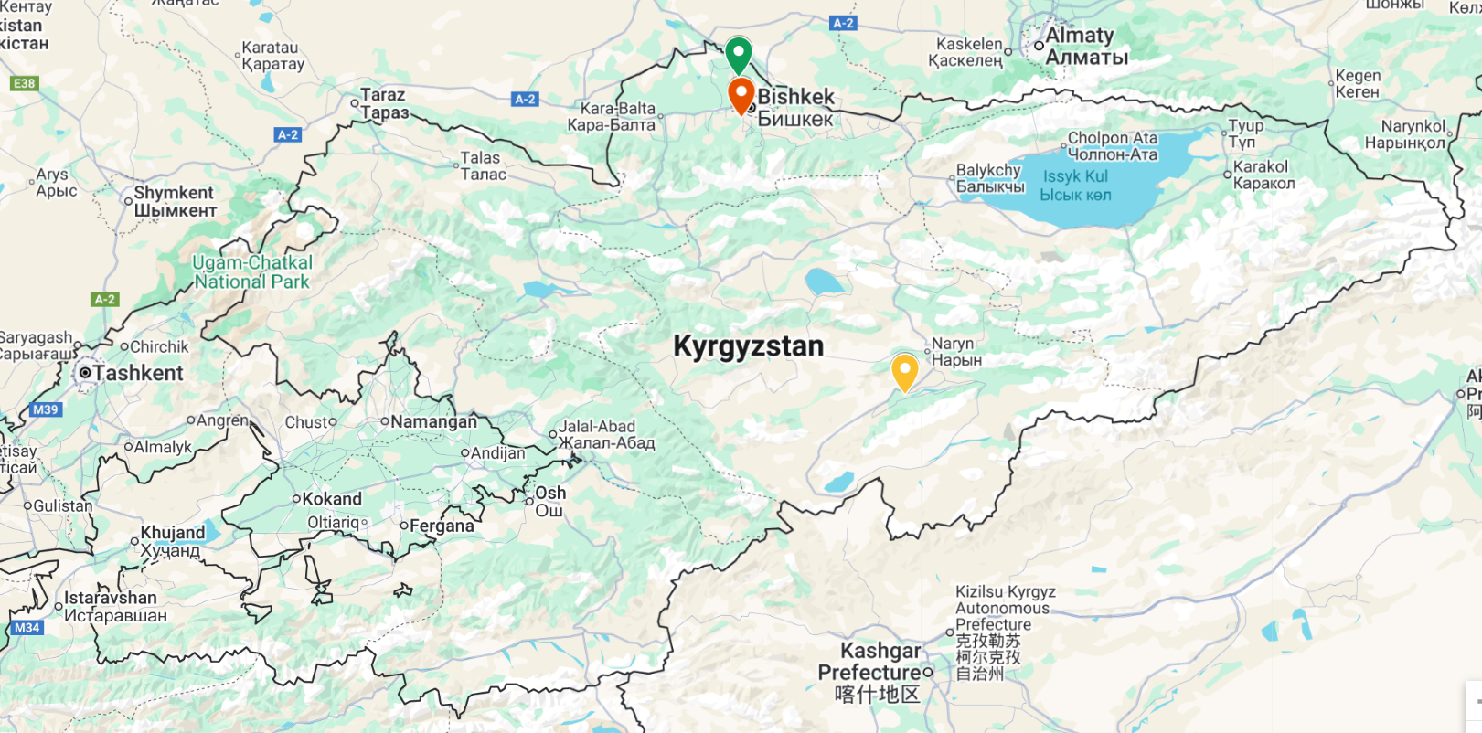
Проекты в стадии реализации в Кыргызстане
E-Commerce and Airport Logistics Hub
Class A-Uzbek-Kyrgyz logistics center
Global Hub Logistics Center
“At-Bashy” Center

